Slide 1
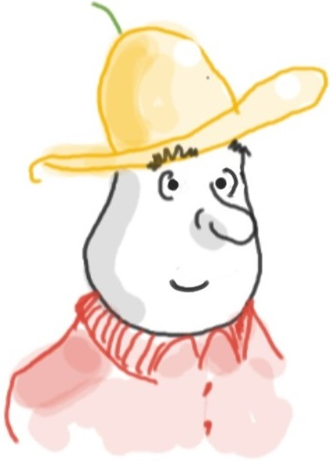
Das ist Jürgen.
Jürgen ist Birnenbauer.
Er verkauft Birnen, Birnenkuchen, Birnenmarmelade, Birnenbier und noch viel mehr, hauptsache es besteht aus Birnen.

Slide 2
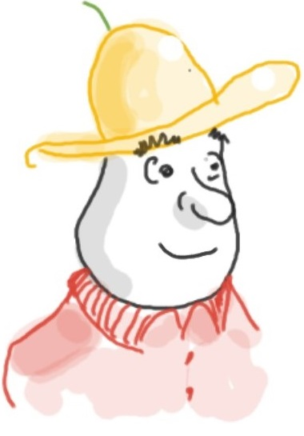
Jürgens Waren sind bei allen Kunden beliebt, denn er wählt für jedes Produkt immer die passenden Birnen aus.
Das läuft dann ungefähr so…

Slide 3
Jürgen sortiert alle Birnen für uns, damit wir seine Auswahl besser verstehen:

Slide 4
Links in der Kiste sind die bräunlichen
und rechts die grünlichen Birnen.
bräunlich
grünlich

Slide 5
Oben die großen und unten die kleinen:
GROSS
bräunlich
grünlich
klein

Slide 6
Für jedes Produkt werden verschiedene Birnen gebraucht, die Jürgen aussucht
GROSS
bräunlich
grünlich
klein

Slide 7
Für den Kuchen braucht er vor allem kleine braune Birnen…
Birnenkuchen

Slide 8
Für die Marmelade brauch er viel Birnen mittlerer Größe, und mittlerer Farbe.
Jeder Korb reicht immer genau für ein Produkt
Birnenmarmelade

Slide 9
Birnen die übrig bleiben verkauft Jürgen einzeln.

Slide 10
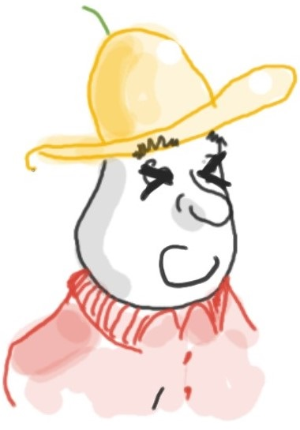
Jürgen sortiert so jede Birne selbst.
Das dauert ganz schön lange und das möchte Jürgen zukünftig nicht mehr

Slide 11
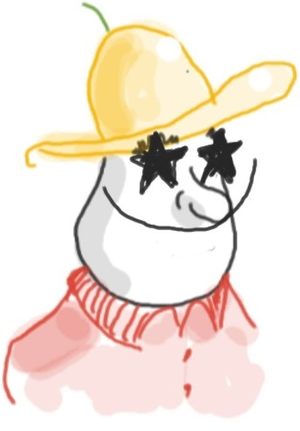
Am Liebsten möchte er für jede Birne direkt wissen, für welche Produkte sie geeignet ist.
Birnenkuchen
Birnenmarmelade

Slide 12
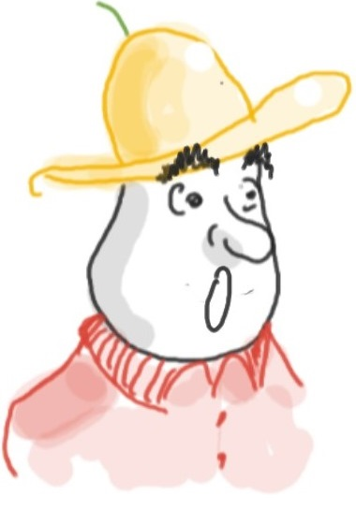
Jürgen erzählt seiner Tochter von seinem Wunsch.

Slide 13
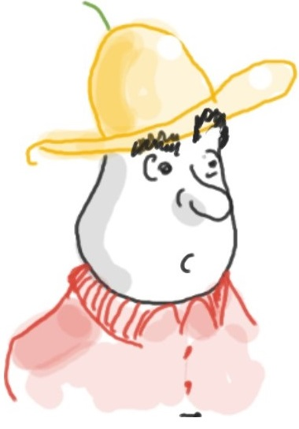

Sie hat in ihrem Informatikstudium gerade gelernt, was neuronale Netze sind und ist sich sicher, das ist genau, was Jürgen braucht!

Slide 14
Jürgens Tochter macht sich an die Arbeit.
Jürgen fragt sich, wie so ein neuronales Netz wohl aussieht?

Slide 15

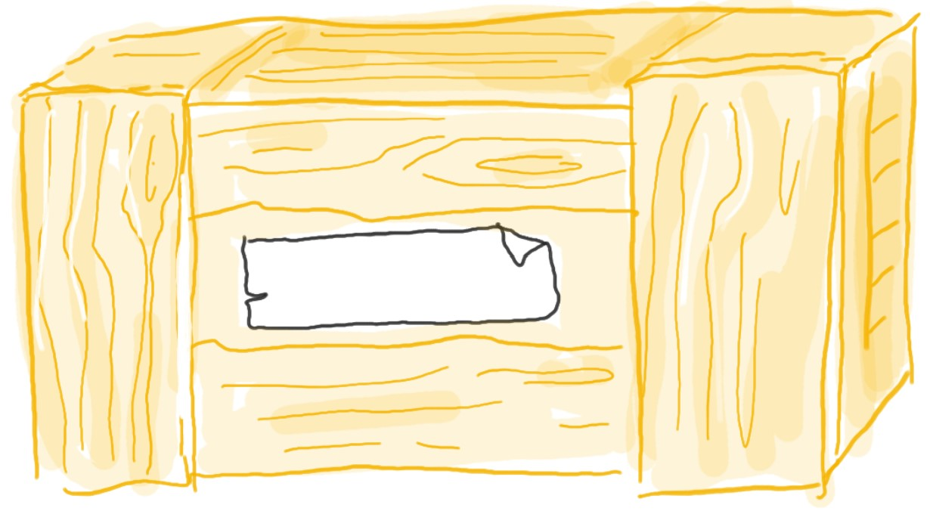
Ein Packet für Jürgen ist angekommen!
Für Papabär

Slide 16
Das muss das neuronale Netz sein, von dem seine Tochter gesprochen hat. Doch es sieht aus, wie ein ganz gewöhnlicher PC mit einem Scanner
Für Papabär

Slide 17
Jürgen setzt die Birne auf den Scanner

Slide 18
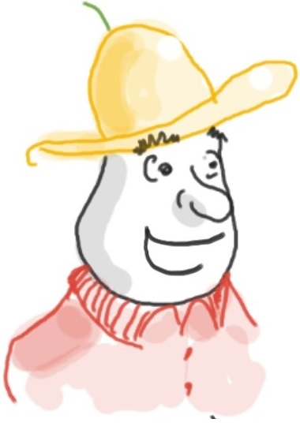
Tatsächlich, es zeigt an, dass die Birne für Kuchen verwendet werden kann, das ist richtig!

Slide 19
Jürgen fragt sich, ob das nur ein Zufall war. Er probiert jetzt alle Birnen und schaut, ob sie richtig eingeordnet werden.

Slide 20
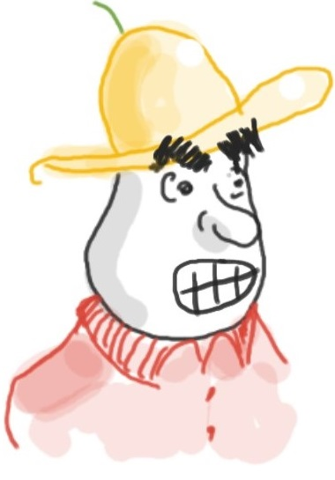
Jürgen fragt sich, ob das nur ein Zufall war. Er probiert jetzt alle Birnen und schaut, ob sie richtig eingeordnet werden.
Auf dem grünen Boden liegen gute Tortenbirnen

Slide 21
Tatsächlich sind viele Birnen falsch einsortiert. Birnen, die nicht für Kuchen geeignet sind, werden trotzdem als Kuchenbirnen vom Computer erkannt.
Auf dem grünen Boden liegen gute Tortenbirnen

Slide 22
Jürgen findet eine Taste
„neuronales Netz manuell einstellen“
Und findet das folgende Bild vor:
Eingaben (Inputs)
Größe
Grünlich

Slide 23
A*3+B*4 +C =

Slide 24
Max(23,0)=
A*3+B*4 +C =
Max(23,0)=
23 > 0 ?

Slide 31
Er findet neuronales Netz. Es ist ein ganz kleines neuronales Netz, das nur aus einem einzigen Percoptron besteht.
Eingaben (Inputs)
Größe
Grünlich

Slide 32
Wenn er eine Birne auf den Scanner legt, sieht er ob sie groß und grünlich istist (positive Zahl) oder klein und bräunlich (negative Zahl).
Klicken
Größe=5
Grünlich = -4

Slide 33
Die Zahl bei Größe und Grünlichkeit werden jeweils mit Gewichten multipliziert und dann addiert.
Wenn das Ergebnis größer ist als 2, so wird die Birne als gute Kuchenbirne erkannt.
Klicken
Eingaben (Inputs)
Gewichte (Weights)
Ergebnis (Output)
Größe=5
7
5*7+(-4)*2 = 27
>2?
Grünlich = -4
2
Perceptron

Slide 34
Jürgen kann sowohl den Bias einstellen, als auch die Gewichte. Spiele etwas mit den Einstellungen herum
Klicken
Eingaben (Inputs)
Gewichte (Weights)
Ergebnis (Output)
Größe=5
7
5*7+(-4)*2 = 27
>2?
Grünlich = -4
2

Slide 35
Die einstellungen gelten nicht nur für eine Birne, sondern für alle. Achte darauf,
Klicken
Eingaben (Inputs)
Gewichte (Weights)
Ergebnis (Output)
Größe=5
7
5*7+(-4)*2 = 27
>2?
Grünlich = -4
2

Slide 36
Am besten sieht man die Wirkung der einstellungen, wenn man alle Birnen gleichzeitig betrachtet. Versuch, das neuronale Netz, so einzustellen, dass alles richtig funktioniert.
Größe=5
7
5*7+(-4)*2 = 27
>2?
Grünlich = -4
2
Auf dem grünen Boden liegen gute Tortenbirnen

Slide 37
Jürgen ist begeistert,
Die Maschiene kann nun sicher vorhersagen, ob eine Tortenbirne vorliegt.

Slide 38
Jürgen fragt sich, ob auch die anderen Produkte richtig eingestellt sind. Er drück auf das kleine Feld Marmelde und findet ein ganz anderes Netz.

Slide 39
Dieses Netzt ist nun schon viel Komplezierter. Es liegt nicht nur ein Perceptron vor, sondern mehrere. Das Ergebnis der ersten beiden Perceptrons, ist die Eingabe des dritten.
Klicken
Eingaben (Inputs)
Gewichte (Weights)
Ergebnis (Output)
Größe=5
5*7+(-4)*2 = 27
>2?
7
Perceptron
5*7+(-4)*2 = 27
>2?
Grünlich = -4
2
5*7+(-4)*2 = 27
>2?
Perceptron
Perceptron

Slide 40
Nun gibt es noch viel mehr Einstellungsmöglichkeiten. Da manuell die richtige Einstellung zu finden, kann schon zur Geduldsprobe werden…
Klicken
Eingaben (Inputs)
Gewichte (Weights)
Ergebnis (Output)
Größe=5
5*7+(-4)*2 = 27
>2?
7
Perceptron
5*7+(-4)*2 = 27
>2?
Grünlich = -4
2
5*7+(-4)*2 = 27
>2?
Perceptron
Perceptron

Slide 41
Kannst du die Parameter so einstellen, dass die richtigen Birnen gewählt werden?
Eingaben (Inputs)
Gewichte (Weights)
Ergebnis (Output)
Größe=5
5*7+(-4)*2 = 27
>2?
7
Perceptron
5*7+(-4)*2 = 27
>2?
Grünlich = -4
2
5*7+(-4)*2 = 27
>2?
Perceptron
Auf dem grünen Boden liegen gute Marmeladenbirnen

Slide 42
Nun möchte Jürgen noch die Birnensortierung für das Birnenbier einstellen. Doch langsam hat er keine Lust mehr darauf die Gewichte alle einzeln einzustellen.

Slide 43
Er entdeckt eine Taste „Neuronales Netz automatisch konfigurieren“.

Slide 44
Erneut sieht Jürgen ein Neuronales Netz. Er kann die Gewichte jetzt jedoch nicht mehr selbst einstellen. Er soll nun Birnen auf den Scanner legen und nur mitteilen, ob sie richtig gescannt sind, oder nicht.
Birnensaft gegeigent
Klicken
Eingaben (Inputs)
Gewichte (Weights)
Ergebnis (Output)
Größe=5
5*7+(-4)*2 = 27
>2?
7
Perceptron
5*7+(-4)*2 = 27
>2?
Grünlich = -4
2
5*7+(-4)*2 = 27
>2?
Perceptron
Perceptron
Falsch erkannt

Slide 45
Erneut sieht Jürgen ein Neuronales Netz. Er kann die Gewichte jetzt jedoch nicht mehr selbst einstellen. Er soll nun Birnen auf den Scanner legen und nur mitteilen, mitteilen, ob sie falsch eingeordnet wurde.
Birnensaft gegeigent
Klicken
Eingaben (Inputs)
Gewichte (Weights)
Ergebnis (Output)
Größe=5
5*7+(-4)*2 = 27
>2?
7
Perceptron
5*7+(-4)*2 = 27
>2?
Grünlich = -4
2
5*7+(-4)*2 = 27
>2?
Perceptron
Perceptron
Falsch erkannt

Slide 46
Wenn er der Maschiene mitteilt, dass sie falsch eingeordnet wurde, werden die Gewichte automatisch etwas korrigiert.
Am besten schaut man sich das auf dem großen Brett an.
Eingaben (Inputs)
Gewichte (Weights)
Ergebnis (Output)
Größe=5
5*7+(-4)*2 = 27
>2?
7
Perceptron
5*7+(-4)*2 = 27
>2?
Grünlich = -4
2
5*7+(-4)*2 = 27
>2?
Perceptron
Perceptron
Falsch erkannt
Mehrfach auf die Taste drücken, bis richtig erkannt, dann geht es weiter
Zum großen Brett

Slide 47
Wähle einzelne birnen aus und Teile dem Programm mit, ob sie falsch eingeordnet sind.
Eingaben (Inputs)
Gewichte (Weights)
Ergebnis (Output)
Größe=5
5*7+(-4)*2 = 27
>2?
7
Perceptron
5*7+(-4)*2 = 27
>2?
Grünlich = -4
2
5*7+(-4)*2 = 27
>2?
Perceptron
Auf dem grünen Boden liegen gute Marmeladenbirnen
Mitzählen, wie viele birnen eingescannt wurden
Automatisiert fortfahren

Slide 48
Jürgen freut sich.
Er kann dem neuronalen Netz nun ganz einfach beibringen, welche Birnen für ein Endprodukt am besten geeignet sind.

Slide 49
Und damit sind wir schon am Ende unseres Besuchs bei Jürgen.
Neuronale Netze bestehen also aus vielen Perceptrons. Diese Rechnen basierend auf einer Eingabe, eine Ergebnis aus und geben das an die nächsten Perceptrons weiter.
Eingaben (Inputs)
Gewichte (Weights)
Ergebnis (Output)
Größe=5
5*7+(-4)*2 = 27
>2?
7
Perceptron
5*7+(-4)*2 = 27
>2?
Grünlich = -4
2
5*7+(-4)*2 = 27
>2?
Perceptron

Slide 50
Die neuronalen Netze kann man trainieren, indem man ihnen sagt, welche Eingaben, sie noch Falsch interpretieren.

Slide 51
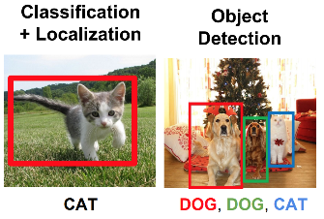
Neuronale Netze werden in vielen Bereichen eingesetzt, ohne das wir es mitbekommen, zum Beispiel in der Erkennung von Bildern oder Sprache.
Die Netze sind dann riesig groß mit mehreren tausend und millionen von perceptrons. Das Trainieren kann dann auch schon mehrere Stunden oder Tage dauern.

Slide 52
Tschüss Jürgen, bis zum nächsten mal ☺
Danke Jürgens tochter
Danke fürs mitmachen

